Slide 1
ESCUELA POLITÉCNICA DEL EJÉRCITO
DEPARTAMENTO DE ELÉCTRICA Y ELECTRÓNICA
CARRERA DE INGENIERÍA EN ELECTRÓNICA Y TELECOMUNICACIONES
“ANÁLISIS DE INTEROPERABILIDAD DE LOS ESQUEMAS DE PROTECCIONES ENTRE EQUIPOS MULTIPLEXORES SDH DE CELEC EP - TRANSELECTRIC”
SANTIAGO ALEXIS MORALES VALENCIA
Enero 2013

Slide 2

GENERALIDADES
GENERALIDADES
RED DE TRANSPORTE CELEC EP - TRANSELECTRIC
DISEÑO DE LAS PROTECCIONES
EVALUACIÓN DEL DISEÑO

Slide 3
GENERALIDADES: Objetivos
OBJETIVO GENERAL:
OBJETIVOS ESPECIFICOS:
ANALIZAR LA INTEROPERABILIDAD DE LOS ESQUEMAS DE PROTECCIONES ENTRE EQUIPOS MULTIPLEXORES SDH DE CELEC EP – TRANSELECTRIC
Funcionamiento de la tecnología SDH
Estado actual de la red de transporte SDH de CELEC EP – TRANSELECTRIC
Análisis comparativo entre los diversos tipos de protecciones
Pruebas de funcionamiento de los diferentes esquemas de protección en la red SDH de CELEC EP - TRANSELECTRIC

Slide 4

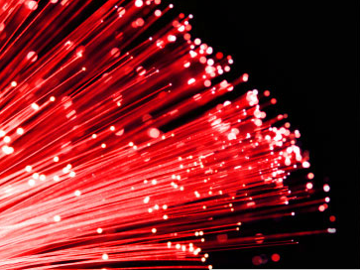
GENERALIDADES: Introducción
CELEC EP - TRANSELECTRIC empresa líder en el campo de telecomunicaciones en el país.
Alta disponibilidad en su red de fibra óptica, con el uso de protecciones y sistemas anillados.
Equipos Multiplexores:
  HUAWEI: OSN 3500 y OSN 7500.
  SIEMENS: SMA 16 en versiones 4.2 y 4.3, HiT7070 Single Core (SC) y Doble Core (DC).
Analizar la interoperabilidad de los equipos SIEMENS y HUAWEI.
Funcionamiento de la tecnología SDH
Estado actual de la red de transporte SDH de CELEC EP – TRANSELECTRIC
Análisis comparativo entre los diversos tipos de protecciones
Pruebas de funcionamiento de los diferentes esquemas de protección en la red SDH de CELEC EP - TRANSELECTRIC

Slide 5
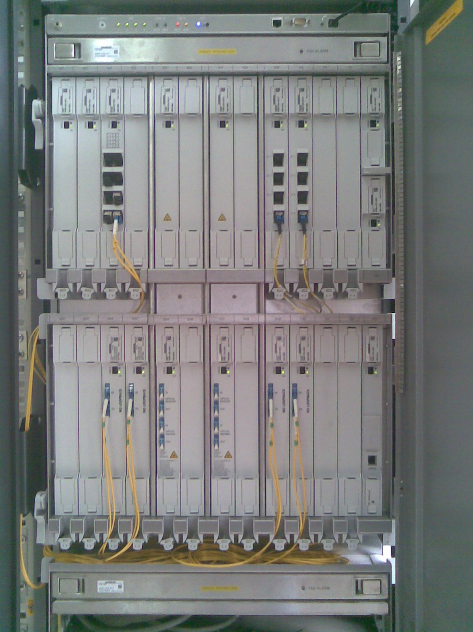
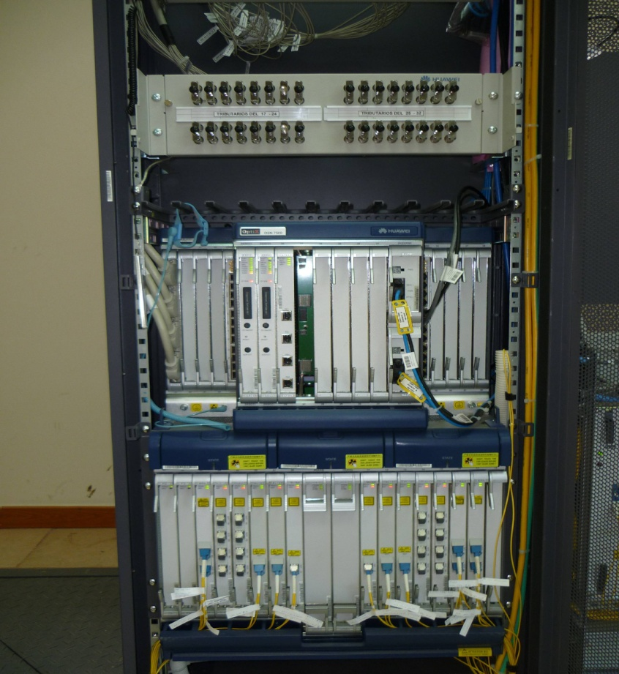
GENERALIDADES: Equipos Multiplexores
Funcionamiento de la tecnología SDH
Estado actual de la red de transporte SDH de CELEC EP – TRANSELECTRIC
Análisis comparativo entre los diversos tipos de protecciones
Pruebas de funcionamiento de los diferentes esquemas de protección en la red SDH de CELEC EP - TRANSELECTRIC
Hit 7070 Siemens
OSN 7500 Huawei

Slide 6
GENERALIDADES: Finalidad
La finalidad del proyecto es probar los múltiples tipos de protecciones para la red de transporte SDH en el tendido de fibra óptica que se posee en todo el país, tanto en topologías en anillo como en topologías lineales, con las marcas de multiplexores SDH SIEMENS y HUAWEI.
El plan principal de este proyecto de tesis es analizar la interoperabilidad de estos equipos multiplexores probando por lo menos un tipo de protección en línea y un tipo de protección en anillo para la red de transporte SDH de CELEC EP - TRANSELECTRIC.
Funcionamiento de la tecnología SDH
Estado actual de la red de transporte SDH de CELEC EP – TRANSELECTRIC
Análisis comparativo entre los diversos tipos de protecciones
Pruebas de funcionamiento de los diferentes esquemas de protección en la red SDH de CELEC EP - TRANSELECTRIC

Slide 7
GENERALIDADES: Fibra óptica
Transmisión de la información mediante luz
Fibras de vidrio o plástico
Medio popular de telecomunicaciones
Ventajas sobre otros medios

Slide 8
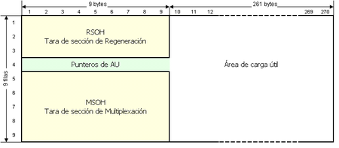

GENERALIDADES: Principios Básicos Tecnología SDH
SDH (Síncronos Digital Hierarchy, Jerarquía Digital Sincrónica).
SDH como norma mundial que posibilite una compatibilidad.
SDH, un mejor aprovechamiento del ancho de banda potencial de la fibra óptica, y más capacidad de monitorización centralizada.
STM-n (Syncronous Transport Module).
Trama básica STM-1 corresponde a 155 Mbps.
Funcionamiento de la tecnología SDH
Estado actual de la red de transporte SDH de CELEC EP – TRANSELECTRIC
Análisis comparativo entre los diversos tipos de protecciones
STM-1 tiene una duración de 125 µs (se repite 8.000/s). Su matriz corresponde a 9 filas y 270 columnas, cuyos elementos son octetos de 8 bits. La transmisión se realiza fila por fila.

Slide 9

GENERALIDADES: Capacidades a nivel SDH
En la actualidad se encuentran normalizados los valores de:
STM-1 (155 Mbps)
STM-4 (622 Mbps)
STM-16 (2,5 Gbps)
STM-64 (10 Gbps) y
STM-256 (40 Gbps)
Su secuencia es la Trama Básica STM-1 x 4
n x 4
Funcionamiento de la tecnología SDH
Estado actual de la red de transporte SDH de CELEC EP – TRANSELECTRIC
Análisis comparativo entre los diversos tipos de protecciones
Pruebas de funcionamiento de los diferentes esquemas de protección en la red SDH de CELEC EP - TRANSELECTRIC

Slide 10
GENERALIDADES
RED DE TRANSPORTE CELEC EP - TRANSELECTRIC
DISEÑO DE LAS PROTECCIONES
EVALUACIÓN DEL DISEÑO

Slide 11
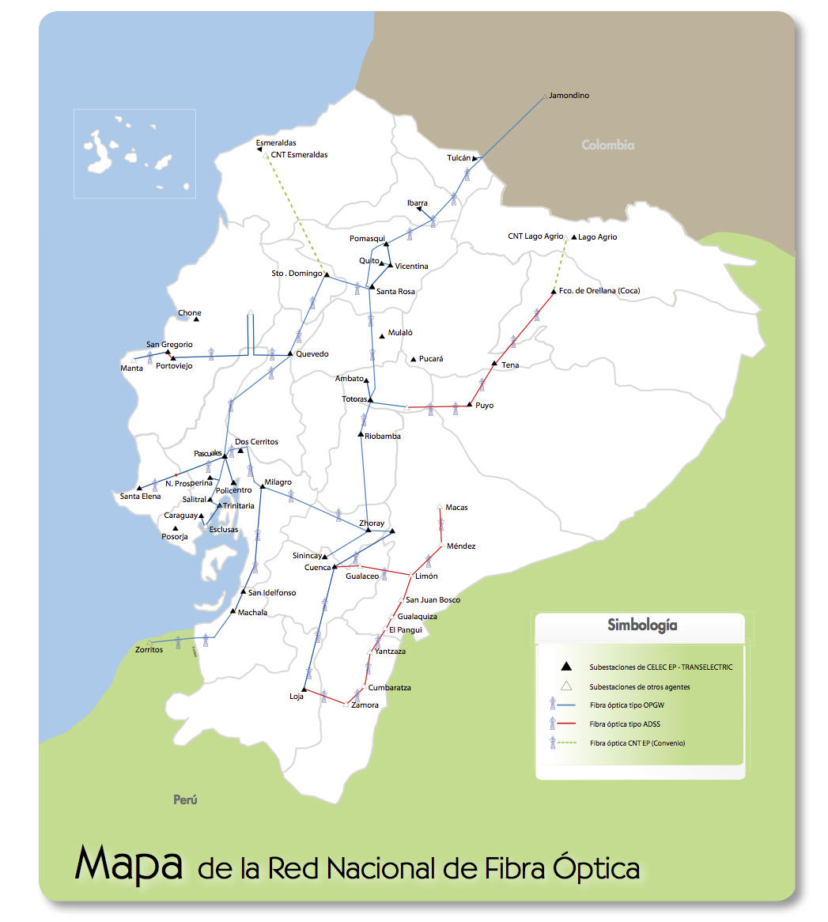
RED DE TRANSPORTE: Red Nacional de Fibra Óptica

Slide 12



RED DE TRANSPORTE: Red Nacional de Fibra Óptica
CELEC EP – TRANSELECTRIC brinda transmisión de datos e Internet a través de la red de fibra óptica a nivel nacional.
Cuenta con cerca de 3000 km de tendido de fibra óptica cubriendo las tres regiones a nivel nacional.
Las rutas internas del país tienen una capacidad de STM-16 (red CELEC EP - TRANSELECTRIC) y la ruta de salida internacional hacia Colombia y Perú es de STM-64 (red TRANSNEXA).
Dos salidas internacionales por Colombia y Perú.
Con Colombia se tiene 2 STM-64 y con Peru 1 STM-64 y 2 STM-16.
Funcionamiento de la tecnología SDH
Estado actual de la red de transporte SDH de CELEC EP – TRANSELECTRIC
Análisis comparativo entre los diversos tipos de protecciones

Slide 13
RED DE TRANSPORTE: Estado Actual Red SDH

Slide 14
RED DE TRANSPORTE: Estado Actual Red SDH
La red de transporte de CELEC EP - TRANSELECTRIC maneja altas capacidades a nivel SDH.
La red actual presenta una topología anillada con radiales cubriendo las ciudades de: Quito, Guayaquil, Cuenca, Santo Domingo, Quevedo, Manta, Santa Elena, Machala, Tulcán, Riobamba, Ambato, Loja, Macas, Puyo, Tena, Coca y Baños.
Nodos en Sub Estaciones y Puntos de Presencia (PDP).
Equipos de Core y Acceso.
Posee esquemas de protección 1:N MSP y 1+1 MPS.
Funcionamiento de la tecnología SDH
Estado actual de la red de transporte SDH de CELEC EP – TRANSELECTRIC
Análisis comparativo entre los diversos tipos de protecciones

Slide 15
GENERALIDADES
RED DE TRANSPORTE CELEC EP - TRANSELECTRIC
DISEÑO DE LAS PROTECCIONES
EVALUACIÓN DEL DISEÑO

Slide 16
DISENO DE LAS PROTECCIONES
Red segura que cuente con un sistema de protección a nivel SDH.
Transporte de datos seguro, una alta disponibilidad y la posibilidad de un crecimiento a futuro si la demanda así lo requiere.
Red alternativa SDH como protección de la red principal de core lo que permitirá una mayor confiabilidad en la conexión.
Disminución de indisponibilidad en la red.
Red de alta capacidad en lo que a manejo de tráfico se refiere.
Redundancia en sus enlaces.
Funcionamiento de la tecnología SDH
Estado actual de la red de transporte SDH de CELEC EP – TRANSELECTRIC
Análisis comparativo entre los diversos tipos de protecciones

Slide 17
DISENO DE LAS PROTECCIONES: Tipos de Protecciones
Los esquemas de protecciones para efecto de este estudio son:
  1+1 MSP
  1 : N MSP
  MS – SPRING
  SNCP
1 + 1 MSP y 1 : N MSP para enlaces radiales y lineales.
MS – SPRING: para enlaces de anillo.
SNCP: Para protección a nivel de servicio.
Funcionamiento de la tecnología SDH
Estado actual de la red de transporte SDH de CELEC EP – TRANSELECTRIC
Análisis comparativo entre los diversos tipos de protecciones

Slide 18
DISENO DE LAS PROTECCIONES: Cuadro Comparativo
Esquema de Protección | Qué Protege | Dónde aparece la Protección | Es un esquema selectivo a nivel de VC | Estandarizado | Topología | Tiempo Típico de Conmutación
MS-SPRing | Todo el trafico de la sección | Cualquier nodo en el anillo | NO | SÍ | Anillo | <50ms
1+1 MSP y 1:N MSP | Todo el tráfico de la sección | Nodos Adyacentes | NO | SÍ | Lineal/ Mayada | <50ms
Ruta Dedicada | VC individual | Nodo del extremo final del anillo | SÍ | SÍ | Mixta | <50ms
SNCP | VC individual | Nodo final o intermedio de la ruta | SÍ | SÍ | Mixta | <50ms
Restauración | VC individual | No hay conmutación de protección. | SÍ | NO | Mayada | >1min
Funcionamiento de la tecnología SDH
Estado actual de la red de transporte SDH de CELEC EP – TRANSELECTRIC
Análisis comparativo entre los diversos tipos de protecciones

Slide 19
DISENO DE LAS PROTECCIONES: Propuesta de Diseño
Funcionamiento de la tecnología SDH
Estado actual de la red de transporte SDH de CELEC EP – TRANSELECTRIC
Análisis comparativo entre los diversos tipos de protecciones

Slide 20
DISENO DE LAS PROTECCIONES: Propuesta de Diseño
Funcionamiento de la tecnología SDH
Estado actual de la red de transporte SDH de CELEC EP – TRANSELECTRIC
Análisis comparativo entre los diversos tipos de protecciones

Slide 21
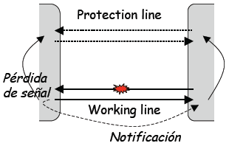
DISENO DE LAS PROTECCIONES: 1 + 1 MSP
El tráfico se transmite simultáneamente sobre el enlace principal y sobre la protección de línea.
El tramo utilizado para esta prueba fue el siguiente:
Funcionamiento de la tecnología SDH
Estado actual de la red de transporte SDH de CELEC EP – TRANSELECTRIC
Análisis comparativo entre los diversos tipos de protecciones

Slide 22
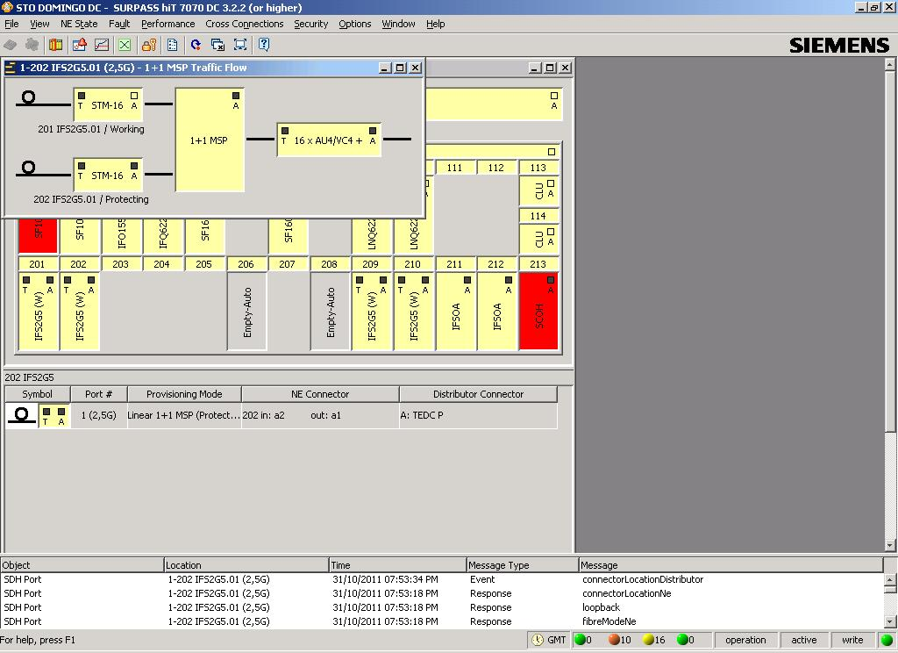
DISENO DE LAS PROTECCIONES: 1 + 1 MSP
Funcionamiento de la tecnología SDH
Estado actual de la red de transporte SDH de CELEC EP – TRANSELECTRIC
Análisis comparativo entre los diversos tipos de protecciones
Configuración del Sistema de Protección 1+1 MSP en el nodo Santo Domingo DC
a nivel STM-16.

Slide 23
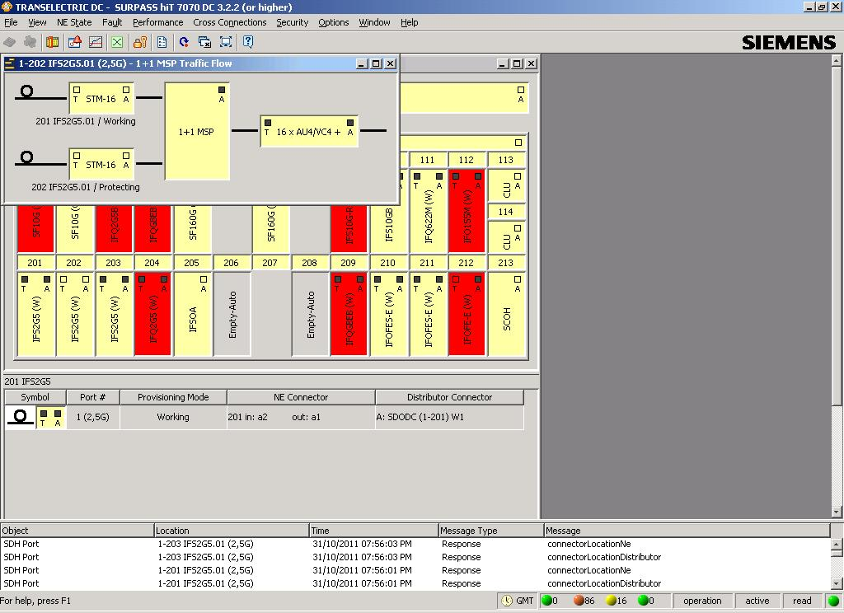
DISENO DE LAS PROTECCIONES: 1 + 1 MSP
Funcionamiento de la tecnología SDH
Estado actual de la red de transporte SDH de CELEC EP – TRANSELECTRIC
Análisis comparativo entre los diversos tipos de protecciones
Configuración del Sistema de Protección 1+1 MSP en el nodo Transelectric DC
a nivel STM-16.

Slide 24
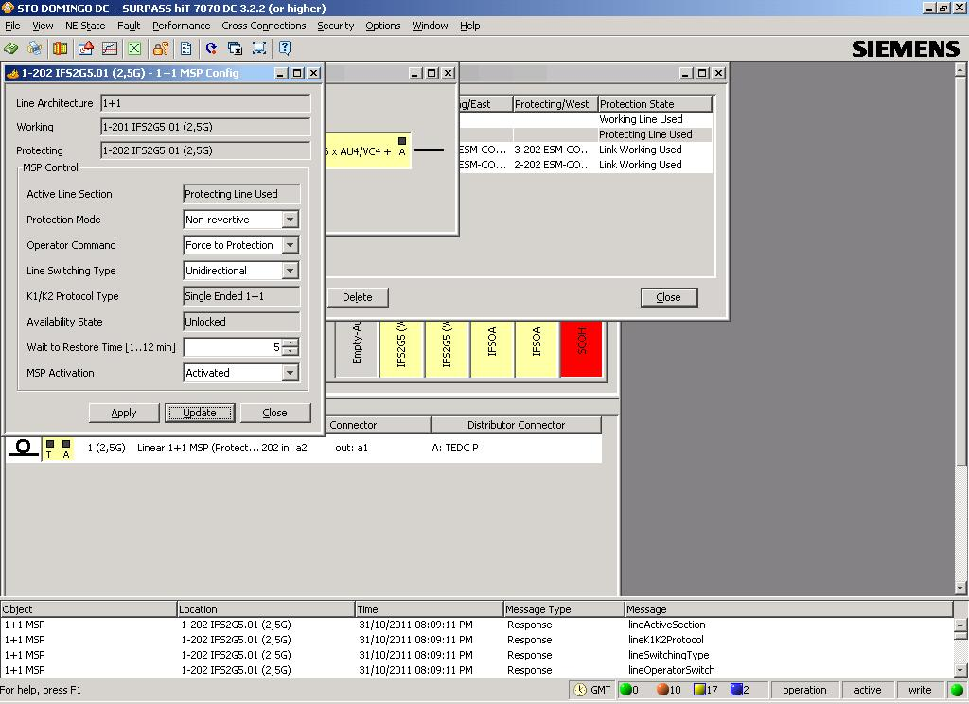
DISENO DE LAS PROTECCIONES: 1 + 1 MSP
Funcionamiento de la tecnología SDH
Estado actual de la red de transporte SDH de CELEC EP – TRANSELECTRIC
Análisis comparativo entre los diversos tipos de protecciones
Proceso de conmutación en situación de fallo en la línea Principal en el nodo Santo Domingo DC.

Slide 25
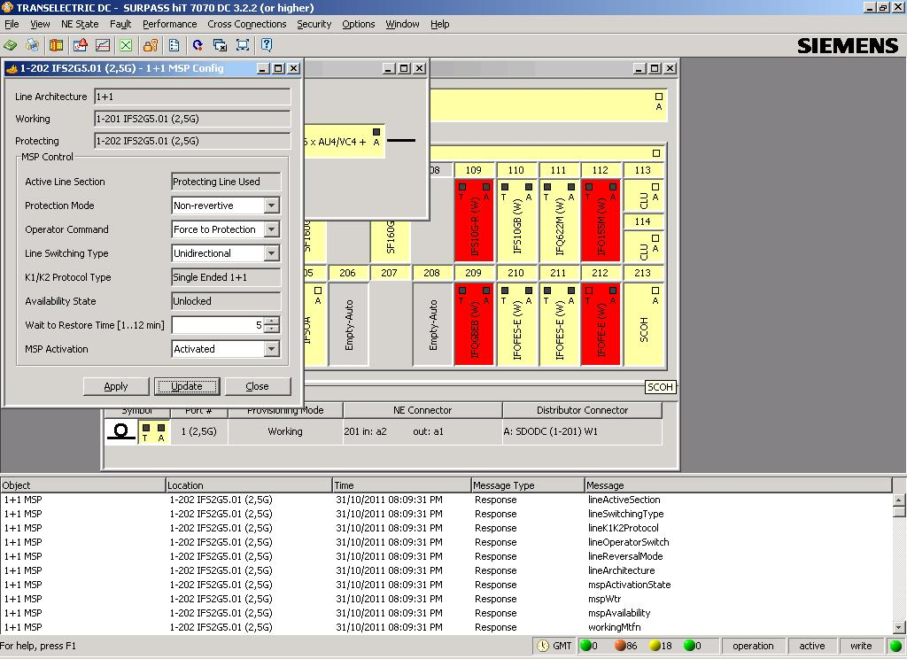
DISENO DE LAS PROTECCIONES: 1 + 1 MSP
Funcionamiento de la tecnología SDH
Estado actual de la red de transporte SDH de CELEC EP – TRANSELECTRIC
Análisis comparativo entre los diversos tipos de protecciones
Proceso de conmutación en situación de fallo en la línea Principal en el nodo Transelectric DC.

Slide 26
DISEÑO DE LAS PROTECCIONES: 1 : N MSP
El esquema de protección 1:N tiene N canales de tráfico y 1 canal de protección. Cuando la red no tiene fallas, N canales principales pueden transmitir el tráfico normal mientras que el canal de protección transmite tráfico extra o simplemente no transmite tráfico.
El tramo utilizado para esta prueba fue el siguiente:
Funcionamiento de la tecnología SDH
Estado actual de la red de transporte SDH de CELEC EP – TRANSELECTRIC
Análisis comparativo entre los diversos tipos de protecciones

Slide 27
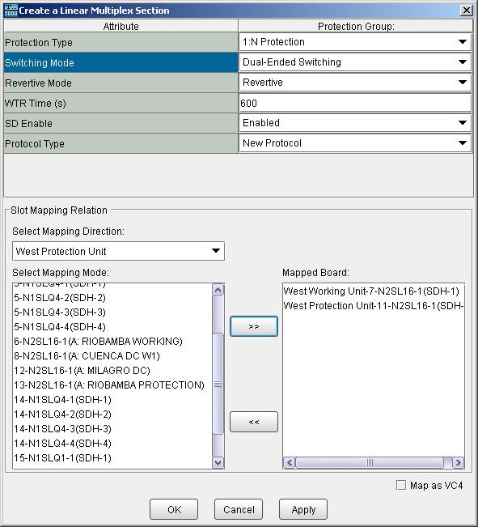
DISENO DE LAS PROTECCIONES: 1 : N MSP
Funcionamiento de la tecnología SDH
Estado actual de la red de transporte SDH de CELEC EP – TRANSELECTRIC
Análisis comparativo entre los diversos tipos de protecciones
Creación de la protección 1:N MSP en el multiplexor HUAWEI del nodo Zhoray (OSN 7500).

Slide 28
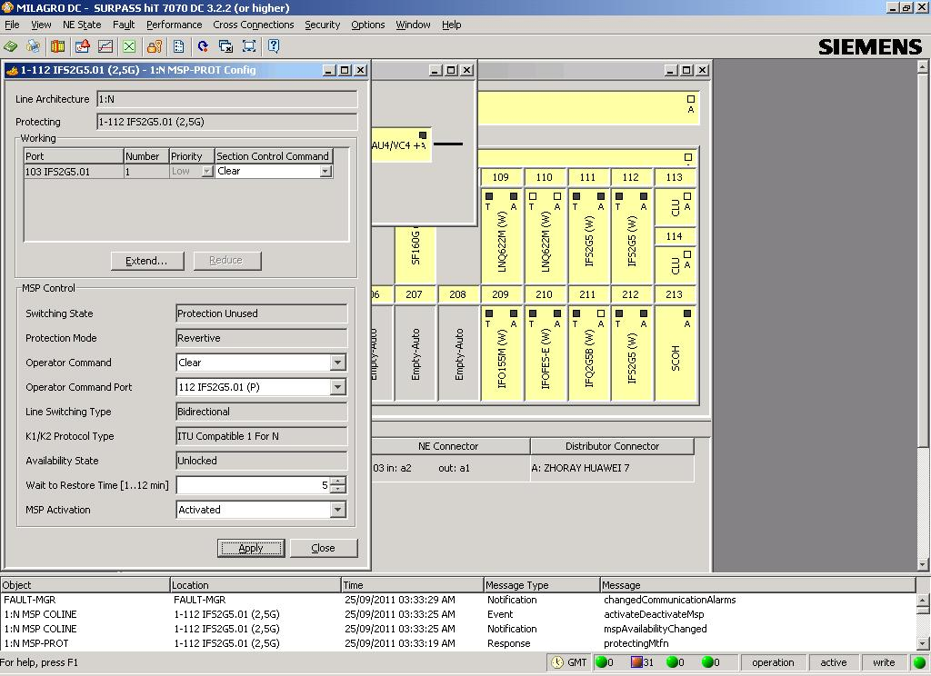
DISENO DE LAS PROTECCIONES: 1 : N MSP
Funcionamiento de la tecnología SDH
Estado actual de la red de transporte SDH de CELEC EP – TRANSELECTRIC
Análisis comparativo entre los diversos tipos de protecciones
Creación de la protección 1:N MSP en el multiplexor SIEMENS del nodo Milagro (HiT7070).

Slide 29
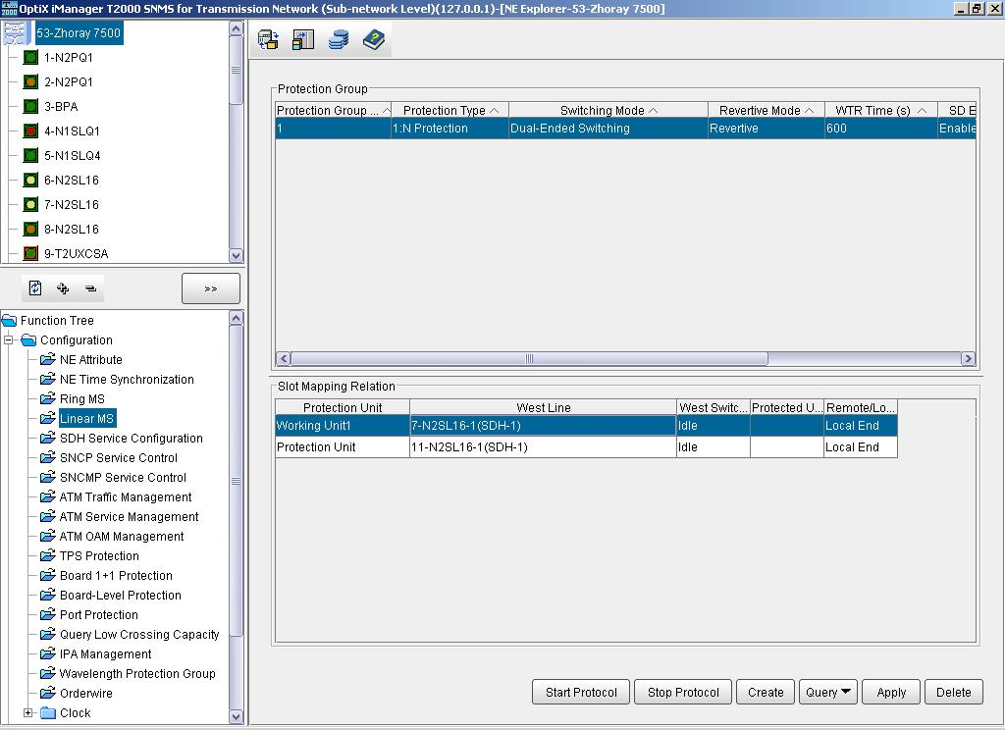
DISENO DE LAS PROTECCIONES: 1 : N MSP
Funcionamiento de la tecnología SDH
Estado actual de la red de transporte SDH de CELEC EP – TRANSELECTRIC
Análisis comparativo entre los diversos tipos de protecciones
Subestación Zhoray sistema de protección 1:N MSP.

Slide 30
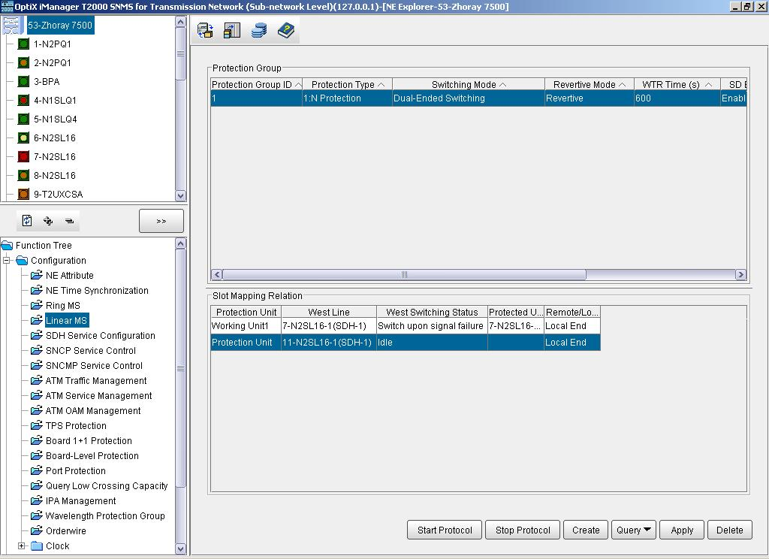
DISENO DE LAS PROTECCIONES: 1 : N MSP
Funcionamiento de la tecnología SDH
Estado actual de la red de transporte SDH de CELEC EP – TRANSELECTRIC
Análisis comparativo entre los diversos tipos de protecciones
Conmutación a la protección en la Subestación Zhoray (HUAWEI OSN 7500).

Slide 31
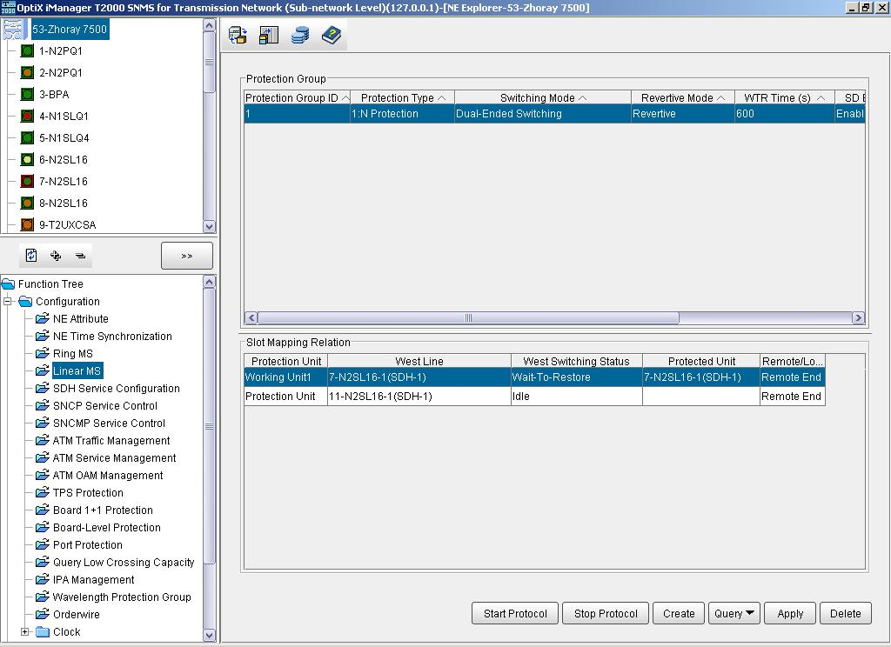
DISENO DE LAS PROTECCIONES: 1 : N MSP
Funcionamiento de la tecnología SDH
Estado actual de la red de transporte SDH de CELEC EP – TRANSELECTRIC
Análisis comparativo entre los diversos tipos de protecciones
Restauración al camino Principal.

Slide 32
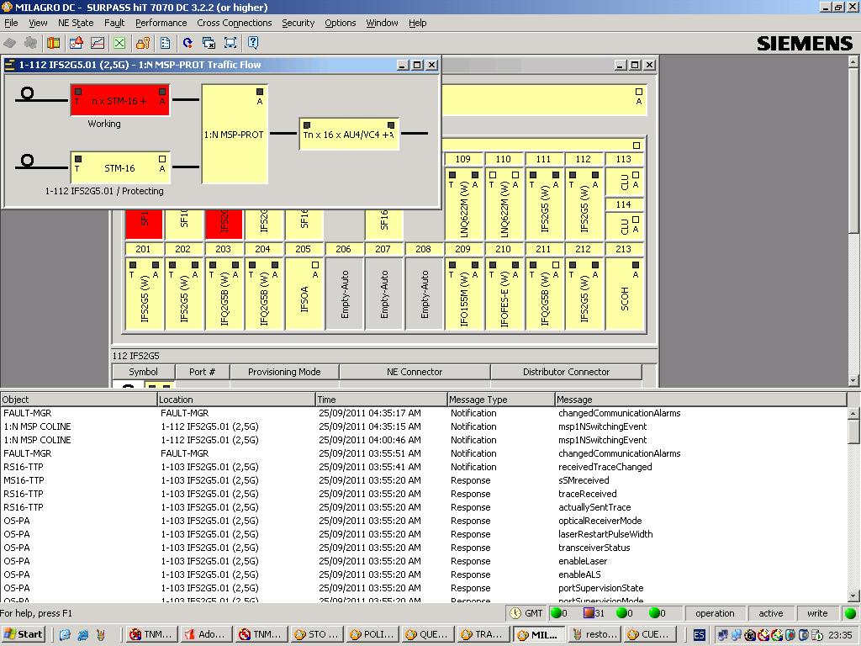
DISENO DE LAS PROTECCIONES: 1 : N MSP
Funcionamiento de la tecnología SDH
Estado actual de la red de transporte SDH de CELEC EP – TRANSELECTRIC
Análisis comparativo entre los diversos tipos de protecciones
Proceso de conmutación del camino Principal al camino de Protección en equipo multiplexor SIEMENS.

Slide 33
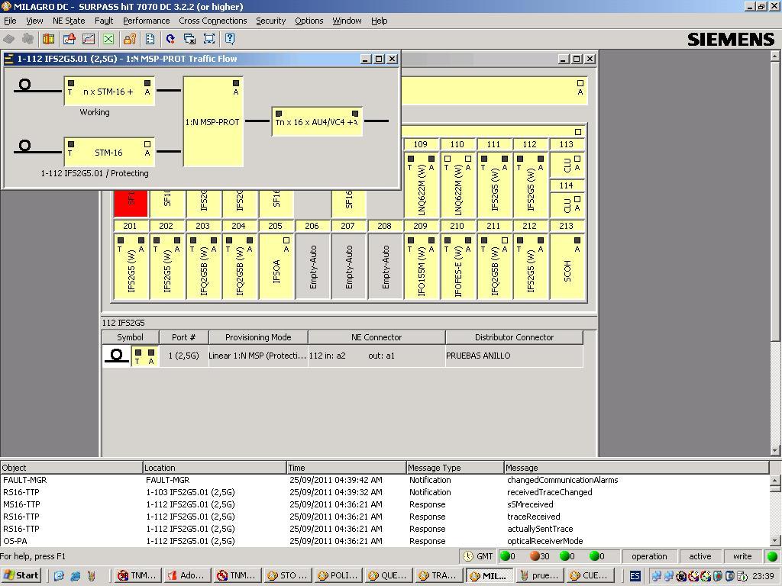
DISENO DE LAS PROTECCIONES: 1 : N MSP
Funcionamiento de la tecnología SDH
Estado actual de la red de transporte SDH de CELEC EP – TRANSELECTRIC
Análisis comparativo entre los diversos tipos de protecciones
Restauración de la señal óptica en relación al camino de Protección, tarjeta 112 puerto 1 multiplexor SIEMENS.

Slide 34
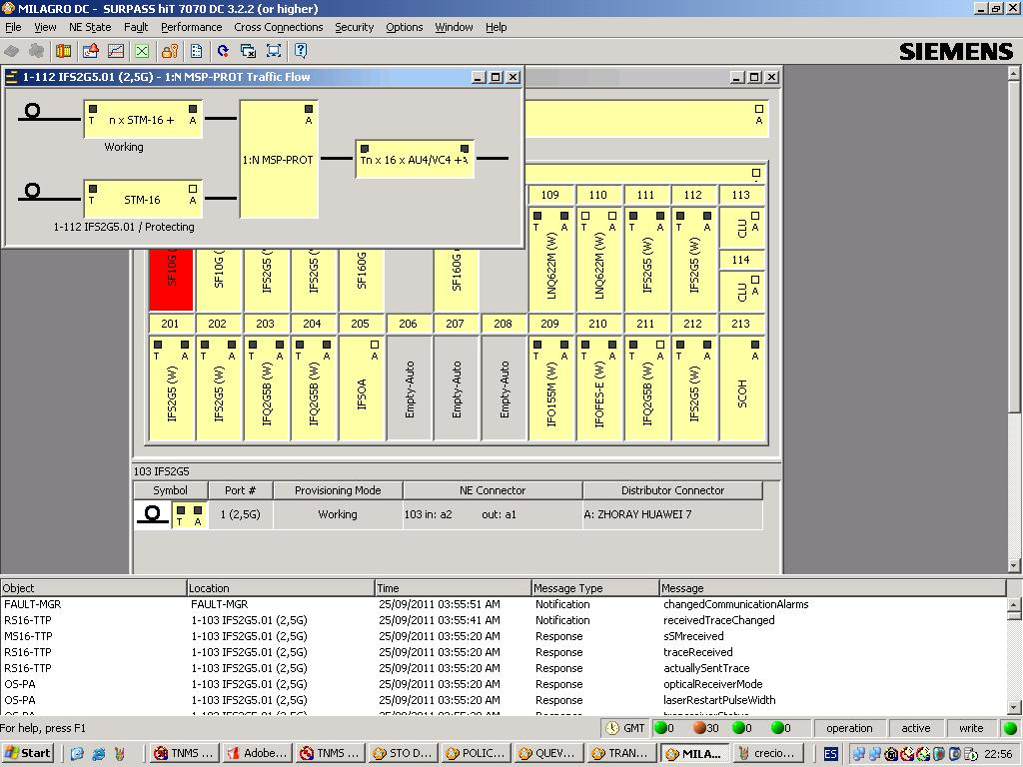
DISENO DE LAS PROTECCIONES: 1 : N MSP
Funcionamiento de la tecnología SDH
Estado actual de la red de transporte SDH de CELEC EP – TRANSELECTRIC
Análisis comparativo entre los diversos tipos de protecciones
Restauración de la señal óptica con relación al camino Principal, tarjeta 103 puerto 1 multiplexor SIEMENS.

Slide 35
DISENO DE LAS PROTECCIONES: MS - SPRING
El tráfico es enviado por una sola ruta en torno al tramo a protegerse. No existe un camino de protección dedicado por cada ruta activa; ante un evento de fallo, todo el tráfico de la sección es conmutado.
El tramo utilizado para esta prueba fue el siguiente:
Funcionamiento de la tecnología SDH
Análisis comparativo entre los diversos tipos de protecciones

Slide 36
DISENO DE LAS PROTECCIONES: MS - SPRING
Cada punto de enlace óptico tiene un ID, los cuales son escogidos por el administrador de la gestión; para este caso de estudio se utilizo los siguientes:
Totoras ID: 2
Riobamba ID: 3
Zhoray ID: 4
Funcionamiento de la tecnología SDH
Estado actual de la red de transporte SDH de CELEC EP – TRANSELECTRIC
Análisis comparativo entre los diversos tipos de protecciones

Slide 37
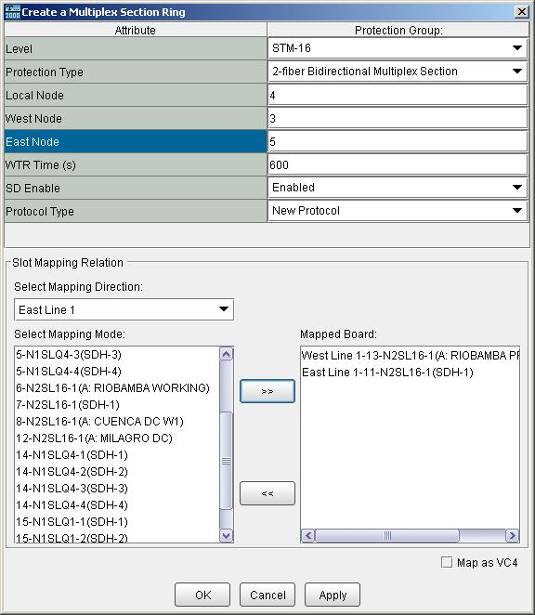
DISENO DE LAS PROTECCIONES: MS - SPRING
Funcionamiento de la tecnología SDH
Estado actual de la red de transporte SDH de CELEC EP – TRANSELECTRIC
Análisis comparativo entre los diversos tipos de protecciones
Configuración de Sistema de Protección en anillo MSP con 2 fibras.

Slide 38
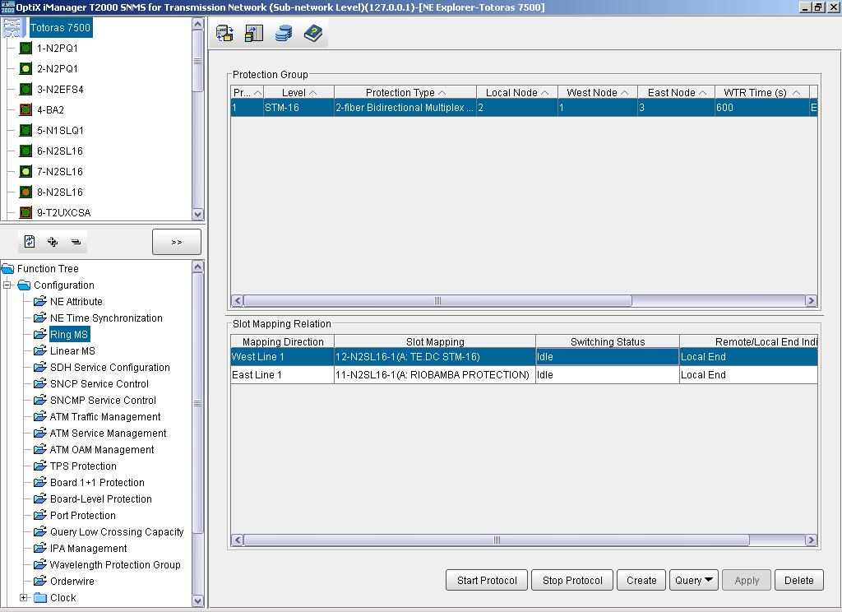
DISENO DE LAS PROTECCIONES: MS - SPRING
Subestación Totoras, multiplexor HUAWEI OSN 7500:
Funcionamiento de la tecnología SDH
Estado actual de la red de transporte SDH de CELEC EP – TRANSELECTRIC
Análisis comparativo entre los diversos tipos de protecciones
Creación de la protección MS-SPRING con 2 fibras.

Slide 39
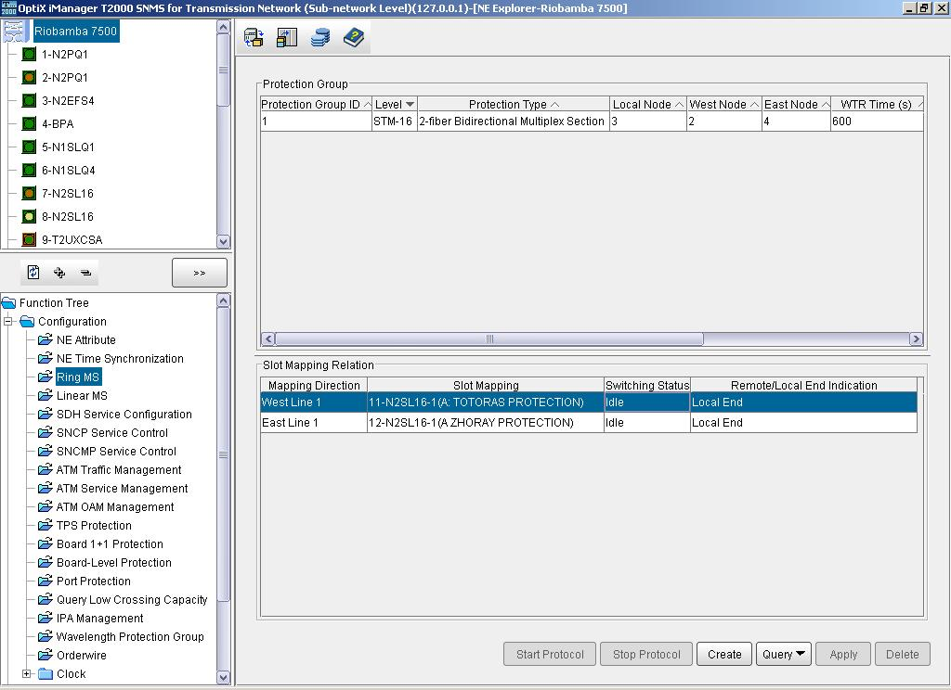
DISENO DE LAS PROTECCIONES: MS - SPRING
Subestación Riobamba, multiplexor HUAWEI OSN 7500:
Funcionamiento de la tecnología SDH
Estado actual de la red de transporte SDH de CELEC EP – TRANSELECTRIC
Análisis comparativo entre los diversos tipos de protecciones
Creación de la protección MS-SPRING con 2 fibras.

Slide 40
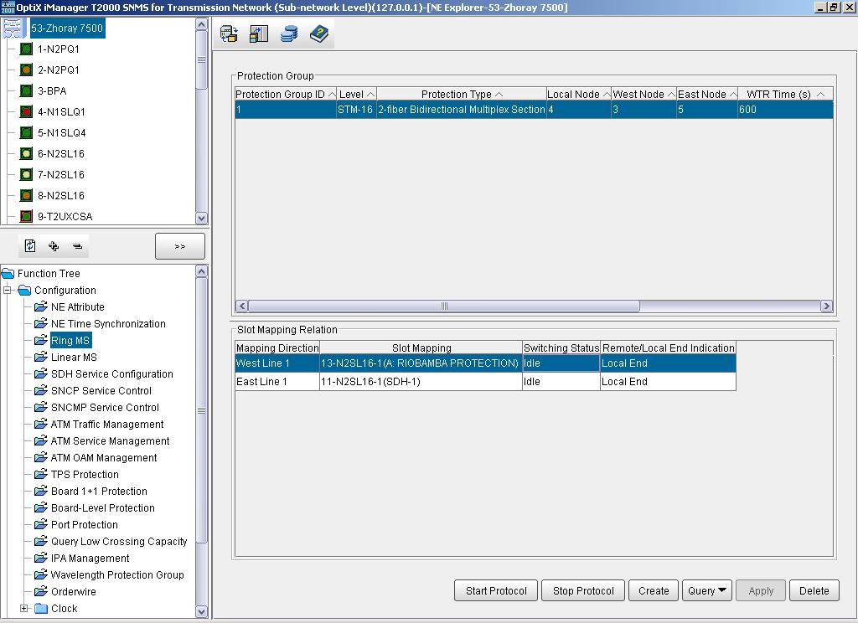
DISENO DE LAS PROTECCIONES: MS - SPRING
Subestación Zhoray, multiplexor HUAWEI OSN 7500:
Funcionamiento de la tecnología SDH
Estado actual de la red de transporte SDH de CELEC EP – TRANSELECTRIC
Análisis comparativo entre los diversos tipos de protecciones
Creación de la protección MS-SPRING con 2 fibras.

Slide 41
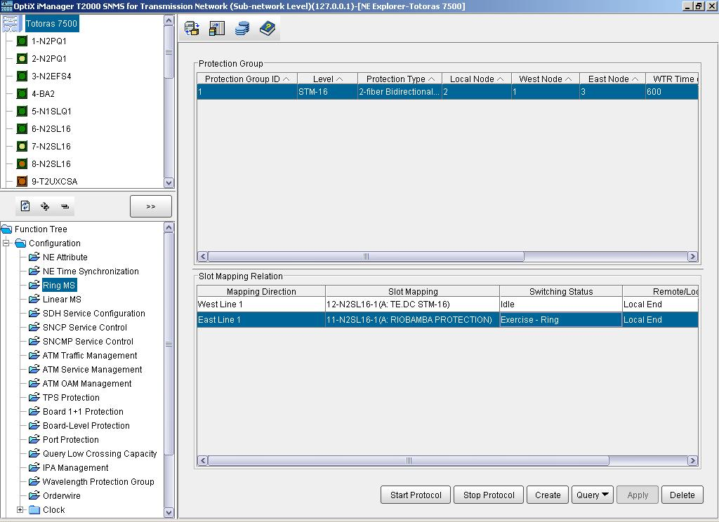
DISENO DE LAS PROTECCIONES: MS - SPRING
Funcionamiento de la tecnología SDH
Estado actual de la red de transporte SDH de CELEC EP – TRANSELECTRIC
Análisis comparativo entre los diversos tipos de protecciones
Pruebas de sistema de protección MS-SPRING en la Subestación Totoras

Slide 42
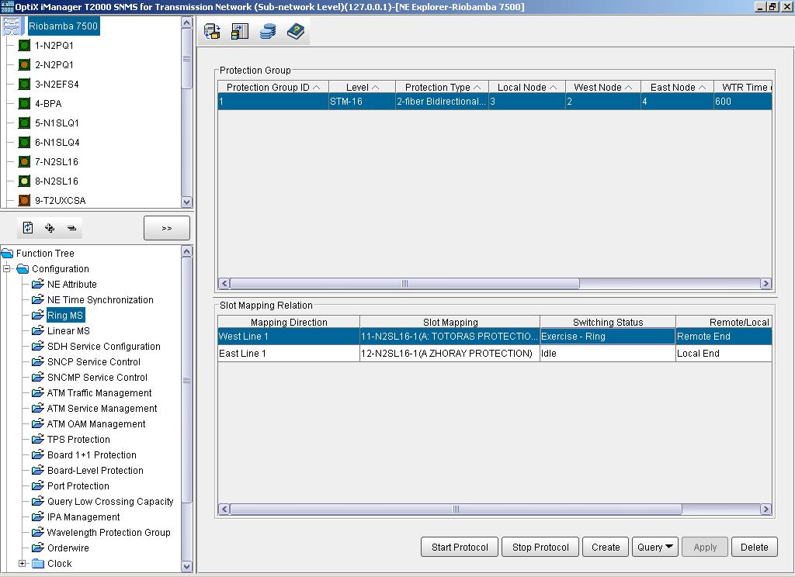
DISENO DE LAS PROTECCIONES: MS - SPRING
Funcionamiento de la tecnología SDH
Estado actual de la red de transporte SDH de CELEC EP – TRANSELECTRIC
Análisis comparativo entre los diversos tipos de protecciones
Conmutación de tráfico al WEST LINE proveniente de la S/E Totoras.

Slide 43
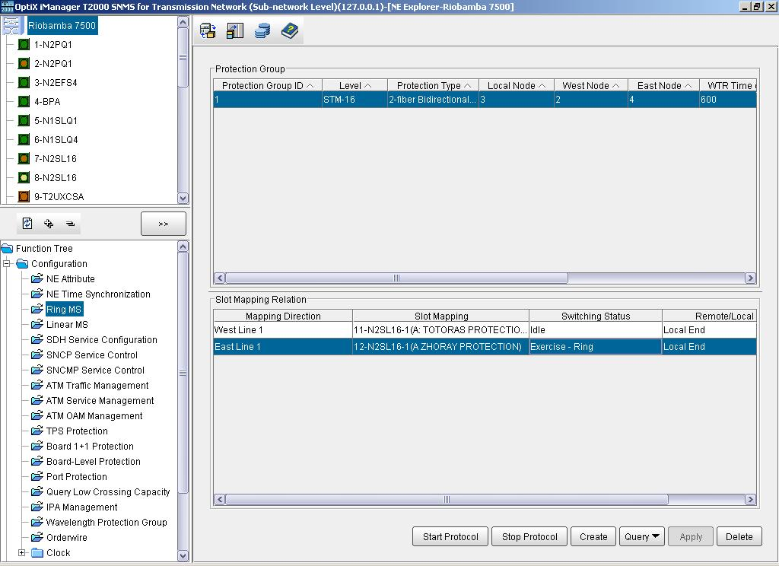
DISENO DE LAS PROTECCIONES: MS - SPRING
Funcionamiento de la tecnología SDH
Estado actual de la red de transporte SDH de CELEC EP – TRANSELECTRIC
Análisis comparativo entre los diversos tipos de protecciones
Prueba dos de sistema de protección MS-SPRING utilizando herramienta de prueba Exercise Ring.

Slide 44
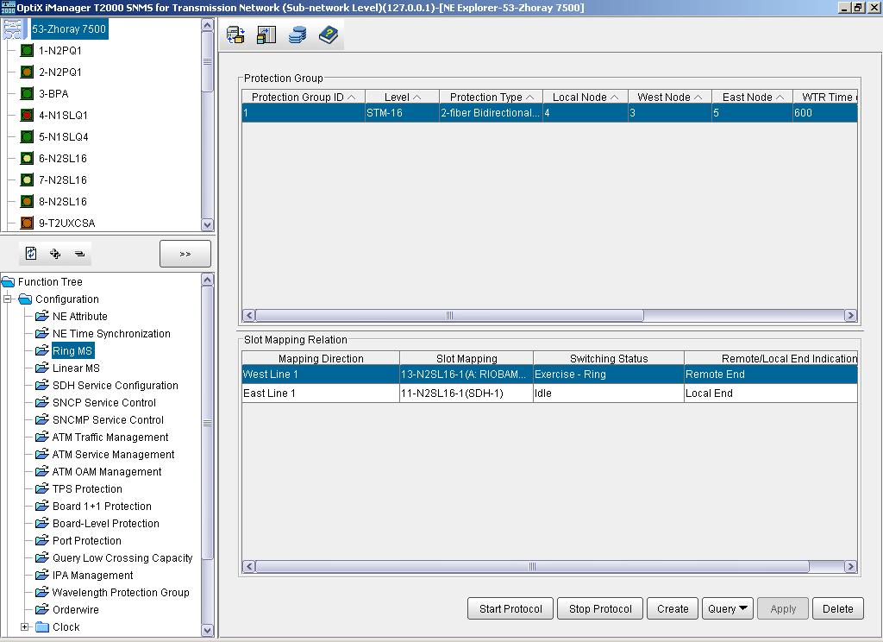
DISENO DE LAS PROTECCIONES: MS - SPRING
Funcionamiento de la tecnología SDH
Estado actual de la red de transporte SDH de CELEC EP – TRANSELECTRIC
Análisis comparativo entre los diversos tipos de protecciones
Conmutación de tráfico al WEST LINE proveniente de la S/E Riobamba.

Slide 45
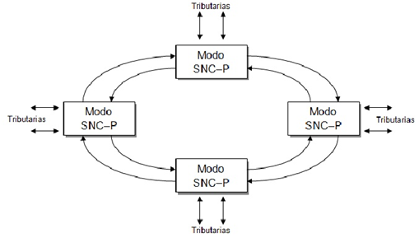
DISENO DE LAS PROTECCIONES: SNCP
Protección de la conexión de subred, o SNCP, es un mecanismo dedicado de protección para tramos en una red SDH que puede ser configurado en anillo, punto a punto o topologías de malla.
El tramo utilizado para esta prueba fue el siguiente:
Funcionamiento de la tecnología SDH
Estado actual de la red de transporte SDH de CELEC EP – TRANSELECTRIC
Análisis comparativo entre los diversos tipos de protecciones

Slide 46
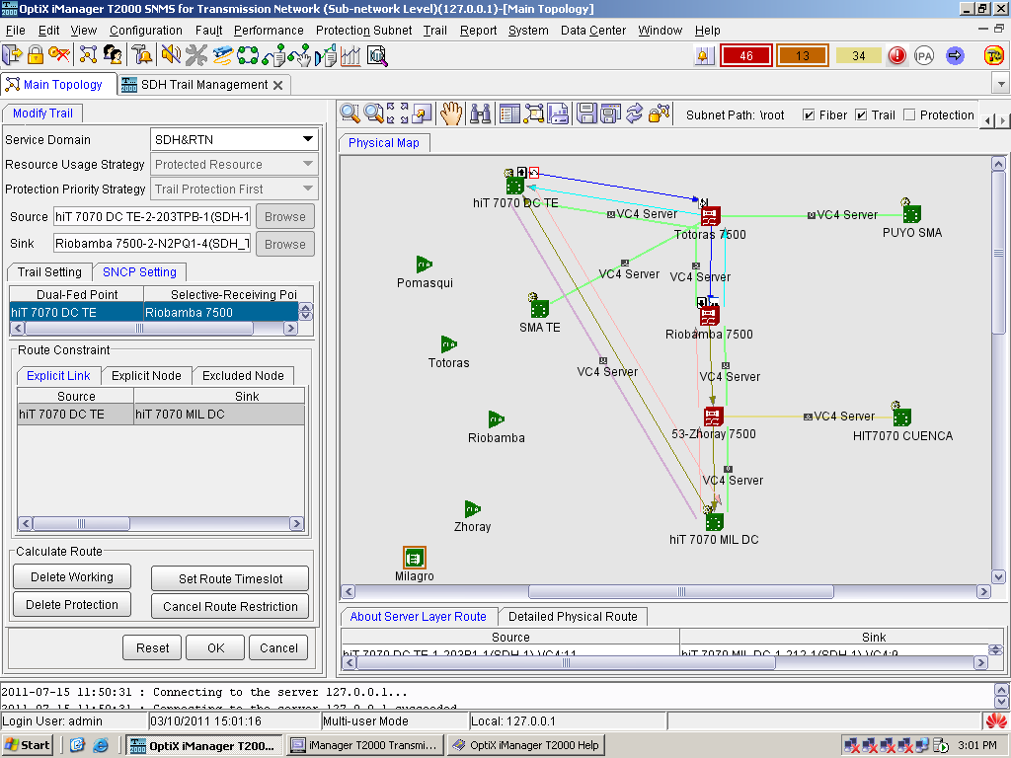
DISENO DE LAS PROTECCIONES: SNCP
Funcionamiento de la tecnología SDH
Estado actual de la red de transporte SDH de CELEC EP – TRANSELECTRIC
Análisis comparativo entre los diversos tipos de protecciones
Configuración de Sistema de Protección SNCP a nivel de tributario VC-12.

Slide 47
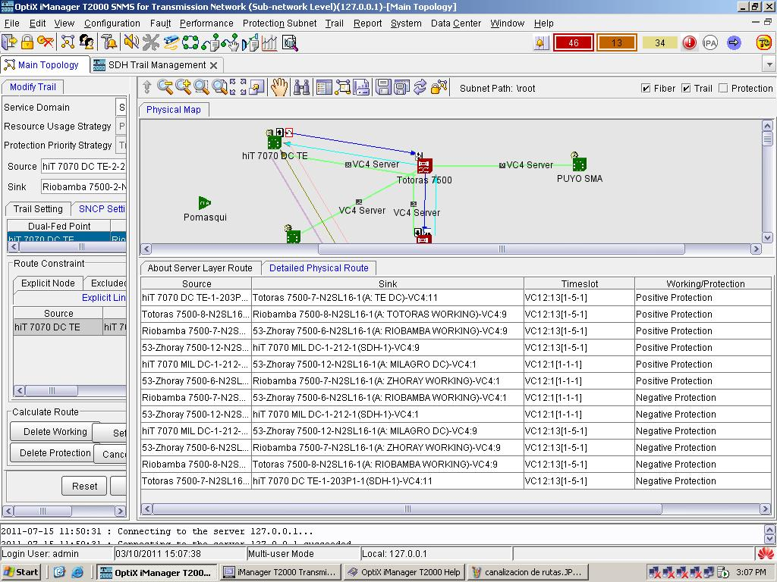
DISENO DE LAS PROTECCIONES: SNCP
Funcionamiento de la tecnología SDH
Estado actual de la red de transporte SDH de CELEC EP – TRANSELECTRIC
Análisis comparativo entre los diversos tipos de protecciones
Detalle de rutas en el Sistema de Protección SNCP sin fallas.

Slide 48
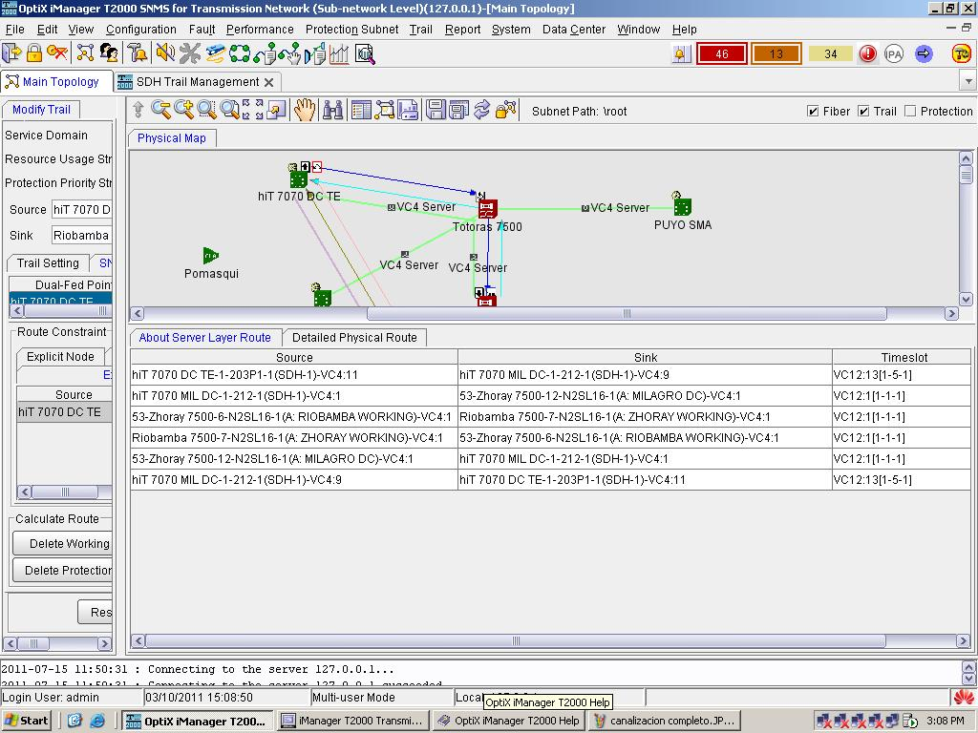
DISENO DE LAS PROTECCIONES: SNCP
Funcionamiento de la tecnología SDH
Estado actual de la red de transporte SDH de CELEC EP – TRANSELECTRIC
Análisis comparativo entre los diversos tipos de protecciones
Descripción de todas las rutas en el anillo SNCP a nivel VC-12 con falla en Totoras.

Slide 49
GENERALIDADES
RED DE TRANSPORTE CELEC EP - TRANSELECTRIC
DISEÑO DE LAS PROTECCIONES
EVALUACIÓN DEL DISEÑO

Slide 50
EVALUACIÓN DEL DISEÑO: Disponibilidad de la Red
MES | TIEMPO A CUMPLIRSE (s) | TIEMPO DE INDISPONIBILIDAD (s) | TIEMPO CUMPLIDO (s) | CONFIABILIDAD DEL SISTEMA ACTUAL (%) | CONFIABILIDAD DEL SISTEMA CON IMPLEMENTACION (%)
Oct-10 | 278.985.600 | 217.484 | 278.768.116 | 99.922 | 99.990
Nov-10 | 281.318.400 | 144.576 | 281.173.824 | 99.949 | 99.990
Dec-10 | 303.091.200 | 15.144 | 303.076.056 | 99.995 | 99.990
Jan-11 | 318.729.600 | 491.504 | 318.238.096 | 99.846 | 99.990
Feb-11 | 296.870.400 | 74.460 | 296.795.940 | 99.975 | 99.990
Mar-11 | 339.465.600 | 118.140 | 339.347.460 | 99.965 | 99.990
Apr-11 | 329.702.400 | 1.337.256 | 328.365.144 | 99.594 | 99.990
May-11 | 333.504.000 | 579.101 | 332.924.899 | 99.826 | 99.990
Jun-11 | 328.492.800 | 11.700 | 328.481.100 | 99.996 | 99.990
Jul-11 | 367.372.800 | 20.160 | 367.352.640 | 99.995 | 99.990
Aug-11 | 350.092.800 | 223.003 | 349.869.797 | 99.936 | 99.990
Sep-11 | 357.523.200 | 386.659 | 357.136.541 | 99.892 | 99.990
TOTAL | 3.885.148.800 | 3.619.187 | 3.881.529.613 | 99.908 | 99.990
Funcionamiento de la tecnología SDH
Estado actual de la red de transporte SDH de CELEC EP – TRANSELECTRIC
Análisis comparativo entre los diversos tipos de protecciones
La confiabilidad del sistema se mantendrá en un estándar de 99.99 %, es decir cuatro nueves, obteniendo con esto una mayor confiabilidad en el sistema, 0.082 % mas confiable.

Slide 51
EVALUACIÓN DEL DISEÑO: Montos de Facturación
MES | MONTO FACTURADO (USD $) | MONTO DE FACTURACION (cumpliendo disponibilidad) (USD $) | MONTO NO FACTURADO POR INDISPONIBILIDAD (USD $) | PORCENTAJE DE PÉRDIDA POR INDISPONIBILIDAD (USD %) | MONTO NO FACTURADO POR INDISPONIBILIDAD CON IMPLEMENTACIÓN (USD $) | PORCENTAJE DE PÉRDIDA POR INDISPONIBILIDAD CON IMPLEMENTACIÓN (USD %)
oct-10 | -2.849,18 | 279.563,26 | 282.412,44 | 101,0192 | 220.281,70 | 78,7949
nov-10 | 1.015.402,29 | 1.015.468,90 | 66,61 | 0,0066 | 51,96 | 0,0051
dic-10 | 371.571,81 | 371.748,32 | 176,51 | 0,0475 | 137,68 | 0,0370
ene-11 | 3.580.993,94 | 3.584.262,94 | 3.269,00 | 0,0912 | 2.549,82 | 0,0711
feb-11 | 200.020,24 | 200.131,49 | 111,25 | 0,0556 | 86,78 | 0,0434
mar-11 | 995.011,86 | 996.058,25 | 1.046,39 | 0,1051 | 816,18 | 0,0819
abr-11 | 692.720,88 | 695.332,88 | 2.612,00 | 0,3756 | 2.037,36 | 0,2930
may-11 | 302.852,70 | 303.273,93 | 421,23 | 0,1389 | 328,56 | 0,1083
jun-11 | 362.030,06 | 363.484,11 | 1.454,05 | 0,4000 | 1.134,16 | 0,3120
jul-11 | 250.453,11 | 252.995,42 | 2.542,31 | 1,0049 | 1.983,00 | 0,7838
ago-11 | 401.130,25 | 417.466,24 | 16.335,99 | 3,9131 | 12.742,07 | 3,0522
sep-11 | 367.373,17 | 367.543,51 | 170,34 | 0,0463 | 132,87 | 0,0361
TOTAL | 8.536.711,13 | 8.847.329,25 | 310.618,12 | 3,5109 | 242.282,13
PROMEDIO |  |  |  |  |  | 2,7385
MONTO PARA EL PROYECTO (USD $) |  |  |  |  |  | 68.335,98
Funcionamiento de la tecnología SDH
Estado actual de la red de transporte SDH de CELEC EP – TRANSELECTRIC
Análisis comparativo entre los diversos tipos de protecciones

Slide 52
EVALUACIÓN DEL DISEÑO: Costo - Beneficio
BENEFICIO | COSTO
Robustez en la red | Aumentar el número de enlaces
Aumentar la disponibilidad de la red 0,082 % | Invertir en compra de tarjetas y módulos ópticos
Aumentar la recaudación 0,72 % | Complejidad de los sistemas de protección
Mejora en calidad de servicio QoS | Reubicación de las tarjetas ópticas en los equipos Siemens HiT7070
Fidelizar a los clientes | Posibles cortes de servicio
Disminuir el índice de fallas en la red
Funcionamiento de la tecnología SDH
Con esto se deja por sentado que el Análisis de Costo – Beneficio arroja que la factibilidad del proyecto es viable.
Estado actual de la red de transporte SDH de CELEC EP – TRANSELECTRIC
Análisis comparativo entre los diversos tipos de protecciones
Costo – Beneficio

Slide 53
CONCLUSIONES Y RECOMENDACIONES: Conclusiones
Mediante un escenario de pruebas en la red de transporte SDH se comprobó la interoperabilidad de los equipos multiplexores, se analizó los diferentes mecanismos de protección, esquemas de red y los protocolos utilizados para los sistemas de protección.
Se realizó un análisis comparativo entre los diversos tipos de protecciones que se pueden utilizar en la red de transporte SDH de CELEC EP – TRANSELECTRIC tomando en cuenta el tráfico y disponibilidad de servicios, obteniendo como resultado que se pueden utilizar esquemas de protección en anillo y a nivel se servicio, siendo estos el MS – SPRING y el SNCP respectivamente y así obtener una red robusta alcanzando, para alcanzar un nivel de disponibilidad deseado.
Se probó el sistema de protección 1+1 MSP en el tramo Transelectric (Siemens HiT7070 DC) y Santo Domingo (Siemens HiT7070 DC) a nivel STM-16 entre equipos multiplexores de la misma marca, ya que la organización de las tarjetas dentro del equipo multiplexor es fundamental para implementar este tipo de protección MSP. La mayor desventaja de este sistema es que en funcionamiento normal, que es la mayor parte del tiempo, estamos consumiendo el doble de recursos de los necesarios.
La topología que se utilizó para probar el Sistema de Protección SNCP fue en anillo a nivel VC-12. El hecho de que trabaje sobre nodos intermedios hace que su eficacia sea también buena sobre redes malladas. Aun siendo tan versátil este mecanismo, debido a su costo alto y complejidad, solo es recomendable para servicios en los que sea estrictamente necesario que la calidad de la señal sea máxima.
Funcionamiento de la tecnología SDH
Estado actual de la red de transporte SDH de CELEC EP – TRANSELECTRIC
Análisis comparativo entre los diversos tipos de protecciones

Slide 54
CONCLUSIONES Y RECOMENDACIONES: Recomendaciones
El número de slots libres es un factor importante que se debe tomar en cuenta para realizar pruebas e implementar un esquema de protección, ya que de la ubicación de las tarjetas dentro del chasis del equipo depende el tipo de protección que se pueda poner en funcionamiento.
Se requiere realizar un análisis de reubicación de tarjetas en los equipos multiplexores SIEMENS y HUAWEI, de tal manera, que en un futuro, se puedan configurar protecciones 1:N MSP y MS - SPRING sin ningún contratiempo.
Depurar los equipos multiplexores con relación a los servicios activos y los no activos, ya que al querer levantar los canales de pruebas se pudo constatar que existían canalización basura lo cual impedía optimizar el tiempo en las pruebas de los sistemas de protección.
Hacer un análisis de ingeniería de tráfico para mediante este poder adquirir nuevos equipos SDH y ampliar la capacidad de la red sin ningún problema de disponibilidad de tarjetas o uso de los enlaces de protección.
Funcionamiento de la tecnología SDH
Estado actual de la red de transporte SDH de CELEC EP – TRANSELECTRIC
Análisis comparativo entre los diversos tipos de protecciones

Slide 55
Gracias por su atención.
Preguntas y Respuestas

